Slide 1
Hashtag Recommendation for Multimodal Microblog Using Co-Attention Network
IJCAI-17

Slide 2
Abstract
Many microblog posts contain not only texts but also the corresponding images.
we propose a co-attention network incorporating textual and visual information to recommend hashtags for multimodal tweets.

Slide 3
Introduction
提出了一个结合文本和视觉信息的模型
我们引入共同注意力网络（co-attention network），他能够把文本和图片之间的相互信息（mutualinfluence）考虑在内。
实验结果在tweet数据集上证明有效

Slide 4
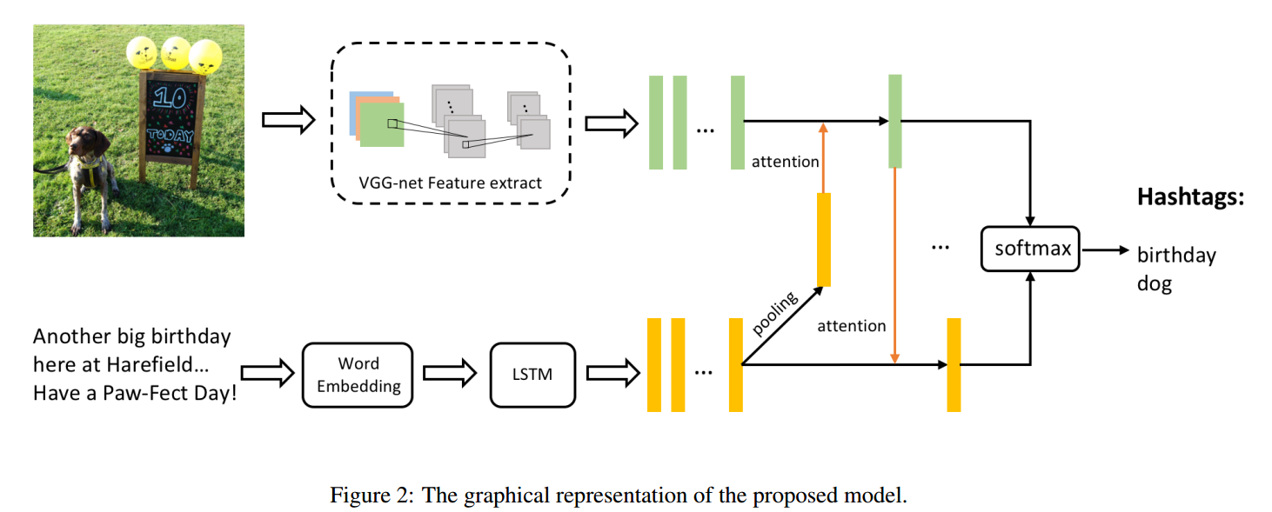
Models

Slide 5
Image feature extraction
不像前面的工作那样使用全局向量作为图片特征，我们想要不同区域的空间特征.
我们把一张图片分为一个N*N的网格，我们使用VGGNet去抽取每个网格区域的D维特征向量。因此，一幅图片可以表示为vI={vi|vi∈R^D,i=1,2,..,m}
每个图片转换成一个新的向量，这个向量有和tweet特征向量有相同的维度

Slide 6
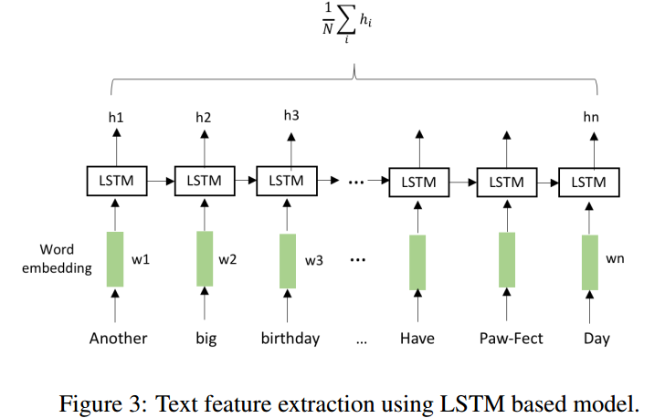
Text feature extraction

